Slide 1




Trường Tiểu học Sài Đồng
Lớp 3A1
Môn: Tập đọc
Nguyễn Thị Hải Diên

Slide 2
KHỞI ĐỘNG
ĐỌC ĐOẠN 1
BÀI “ NGƯỜI LIÊN LẠC NHỎ”

Slide 3

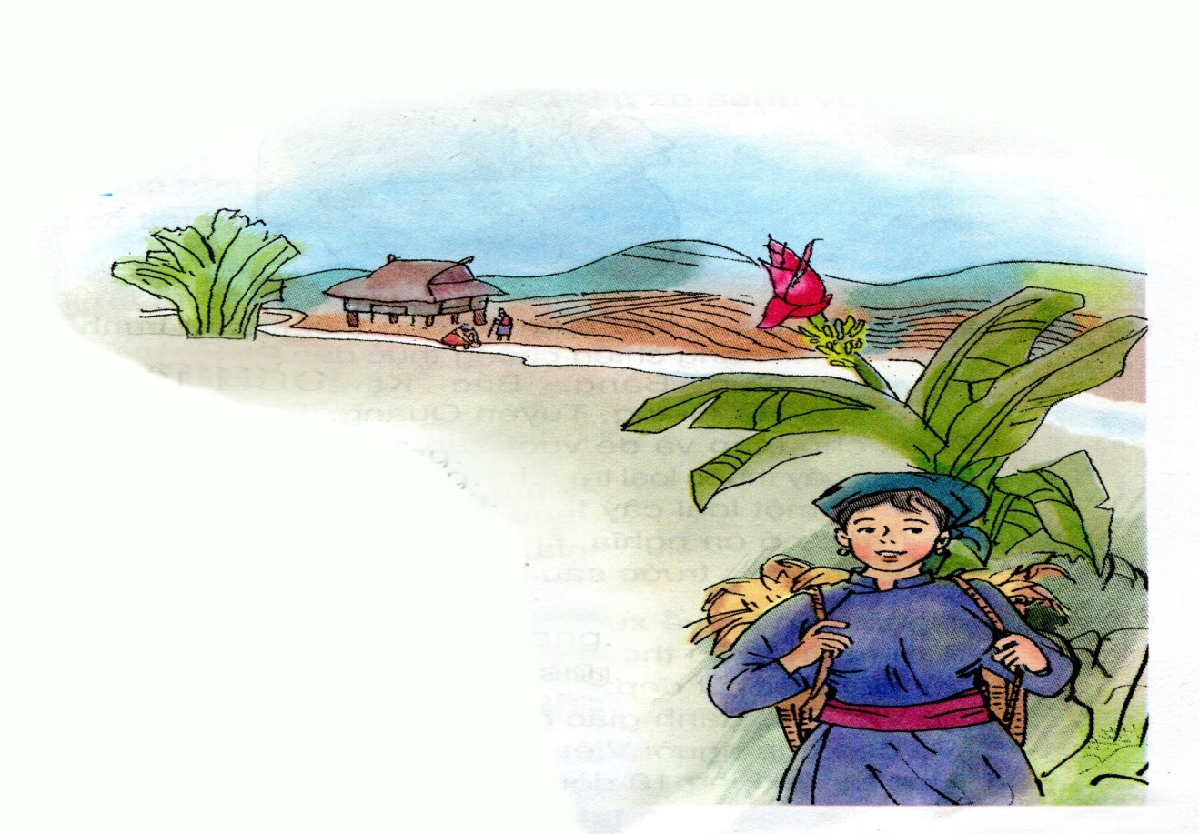
TẬP ĐỌC
NHỚ VIỆT BẮC

Slide 4
MỤC TIÊU
01. - Đọc đúng các từ ngữ dễ đọc sai: nắng ánh, thắt lưng, mơ nở, núi giăng, ...
- Ngắt nghỉ hơi đúng linh hoạt giữa các dòng thơ, các câu thơ lục bát: nhịp 2/4, 2/2/4 ở câu 1; chuyển sang câu 2 lại là: 2/4, 4/4 .
- Biết nhấn giọng các từ ngữ gợi tả, gợi cảm: đỏ tươi, giăng thành luỹ sắt dày, rừng che bộ đội, rừng vây quân thù...
- Học thuộc lòng 10 dòng thơ đầu.
02. - Hiểu nghĩa một số từ: Việt Bắc, đèo, giang, phách, ân tình, thủy chung …
- Hiểu nội dung và ý nghĩa của bài thơ: Ca ngợi đất và người Việt Bắc đẹp và đánh giặc giỏi.

Slide 5
LUYỆN ĐỌC

Slide 6
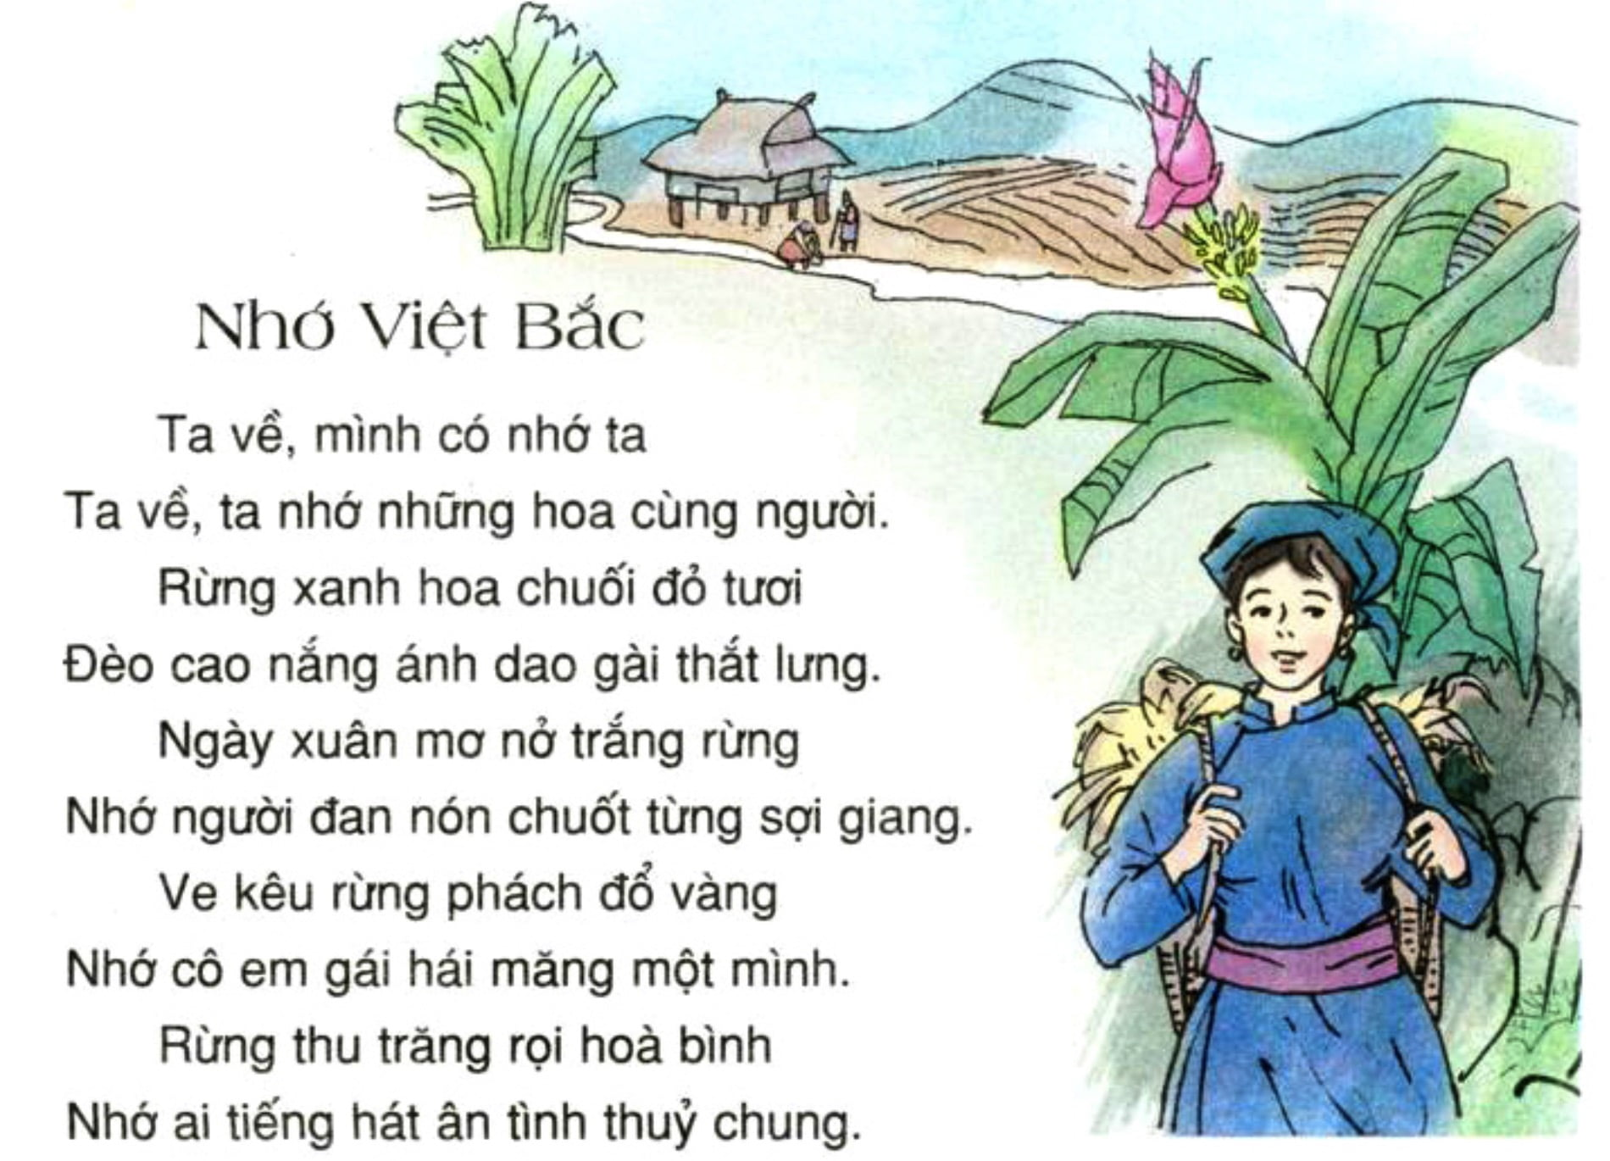
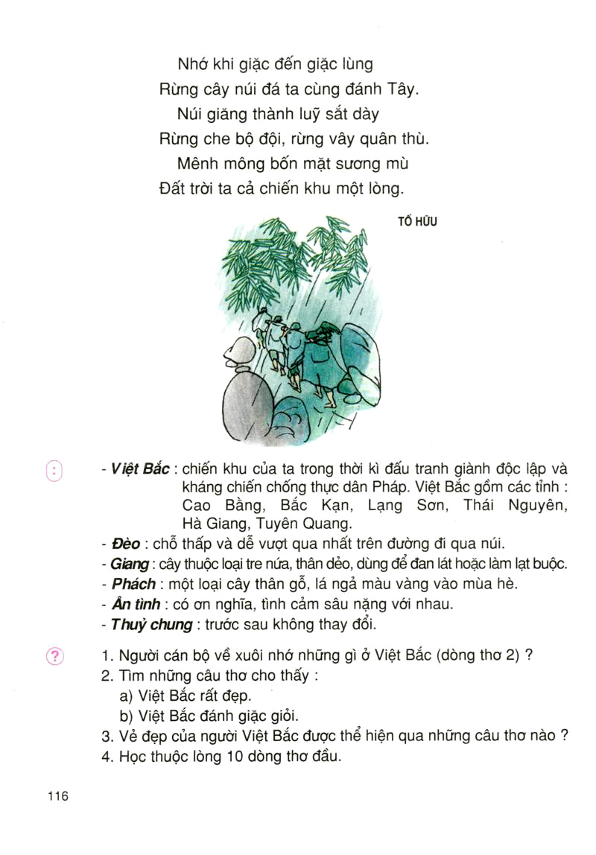

Slide 7



Bài thơ được chia thành mấy khổ thơ?
Bài thơ được chia thành 2 khổ thơ:
Khổ 1: Từ đầu…thủy chung
Khổ 2: Khổ thơ còn lại

Slide 8
* Giải nghĩa từ:
Chiến khu của ta trong thời kì đấu tranh giành độc lập và kháng chiến chống thực dân Pháp. Việt Bắc gồm các tỉnh: Cao Bằng, Bắc Kạn, Lạng Sơn, Thái Nguyên, Hà Giang, Tuyên Quang.
Việt Bắc:

Slide 9
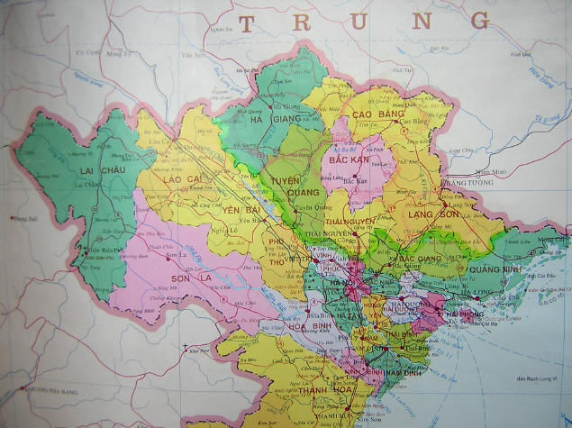
ChiÕn khu viÖt b¾c

Slide 10
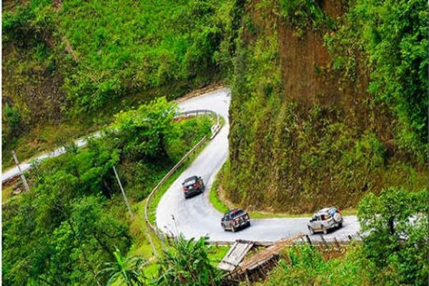
* Giải nghĩa từ:
Chỗ thấp và dễ vượt qua nhất trên đường đi qua núi.
Đèo:

Slide 11
Ng¾t nhÞp th¬
Ta về, mình có nhớ ta
Ta về, ta nhớ những hoa cùng người.
Rừng xanh hoa chuối đỏ tươi
Đèo cao nắng ánh dao gài thắt lưng.

Slide 12
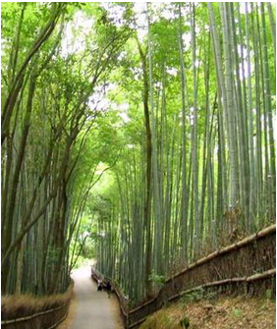

Slide 13
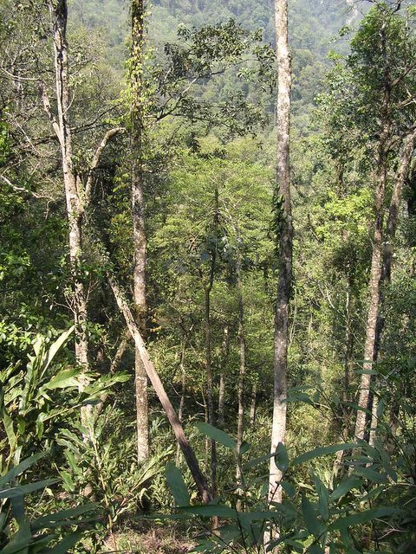

Slide 14
* Giải nghĩa từ:
Cây thuộc loại tre, nứa, thân dẻo, dùng để đan lát hoặc làm lạt buộc
Giang:
Một loại cây thân gỗ, lá ngả vàng vào mùa hè
phách:
Có ơn nghĩa, tình cảm sâu nặng với nhau
Ân tình:
Thủy chung:
Trước sau không thay đổi

Slide 15
Ng¾t nhÞp th¬
Ngày xuân mơ nở trắng rừng
Nhớ người đan nón chuốt từng sợi giang.
Ve kêu rừng phách đổ vàng
Nhớ cô em gái hái măng một mình.
Rừng thu trăng rọi hòa bình
Nhớ ai tiếng hát ân tình thủy chung.

Slide 16
TÌM HIỂU BÀI

Slide 17
“Ta” chính là tác giả, “mình” chỉ người Việt Bắc
Cách xưng hô ta chỉ ai và mình chỉ ai?

Slide 18


Khi về xuôi, cán bộ nhớ những gì?
Khi về xuôi, cán bộ nhớ hoa và nhớ người Việt Bắc

Slide 19


Rừng xanh hoa chuối đỏ tươi
Ngày xuân mơ nở trắng rừng
Ve kêu rừng phách đổ vàng
Rừng thu trăng rọi hòa bình
Tìm những câu thơ nói lên vẻ đẹp của rừng núi Việt Bắc?

Slide 20
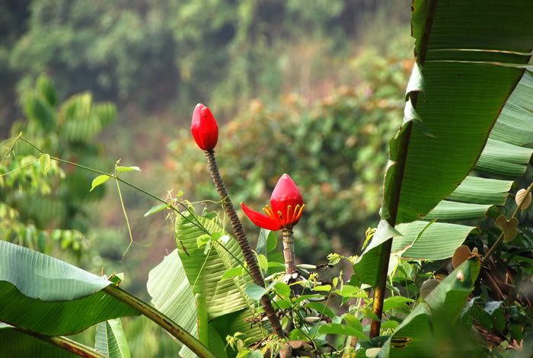
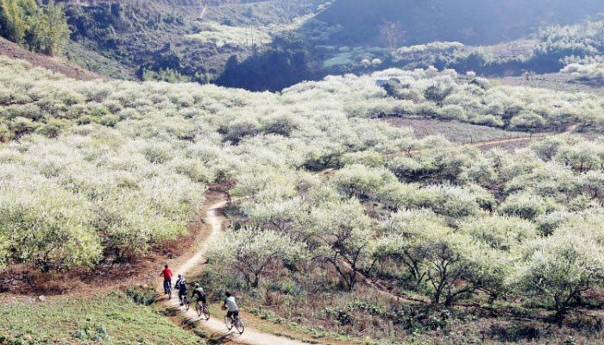
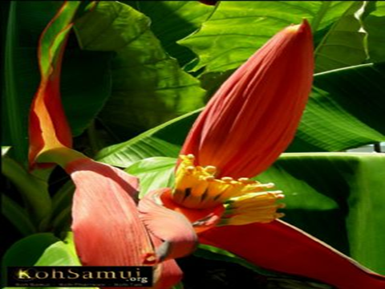
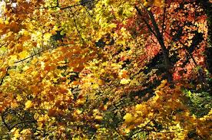

Slide 21


Rừng cây núi đá ta cùng đánh Tây
Núi giăng thành lũy sắt dày
Rừng che bộ đội, rừng vây quân thù
Tìm những câu thơ cho thấy Việt Bắc đánh giặc giỏi?

Slide 22


Đèo ca nắng ánh dao gài thắt lưng
Nhớ người đan nón chuốt từng sợi giang
Nhớ cô em gái hái măng một mình
Nhớ ai tiếng hát ân tình thủy chung
Tìm những câu thơ thể hiện vẻ đẹp của người Việt Bắc?

Slide 23
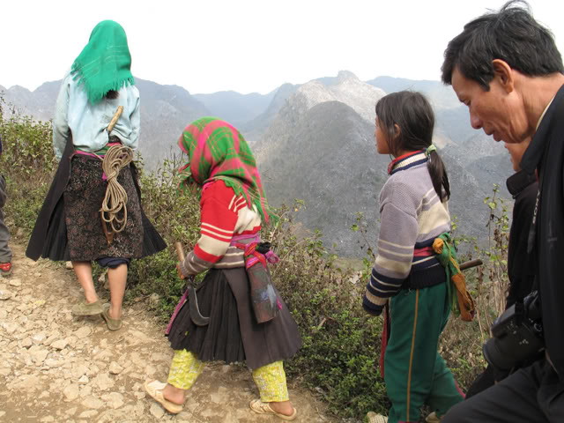
Dao gài thắt lưng

Slide 24
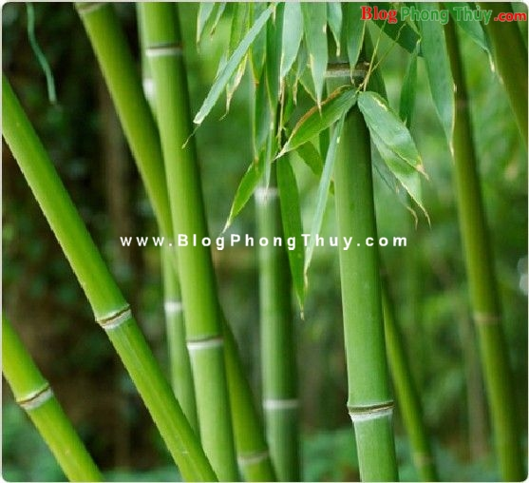
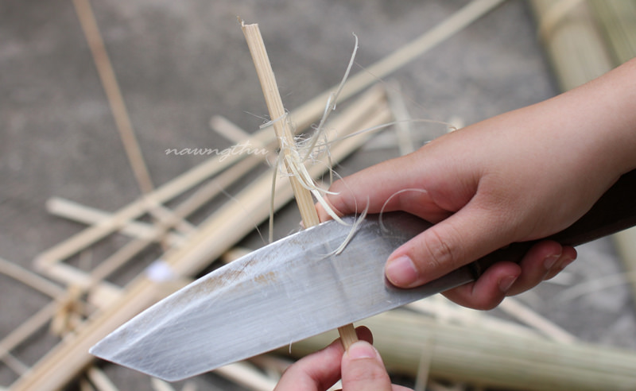
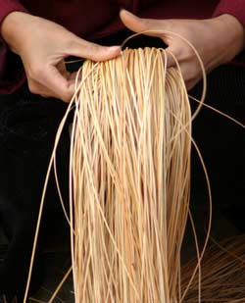
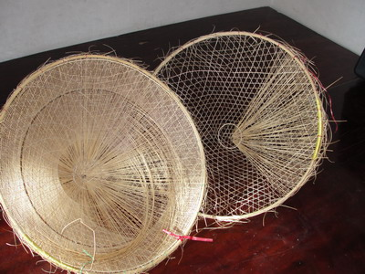
Chuốt từng sợi giang
Sợi giang
Cây giang

Slide 25
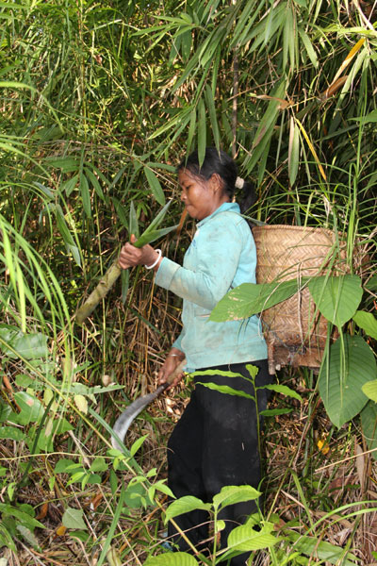
Hái măng trong rừng

Slide 26
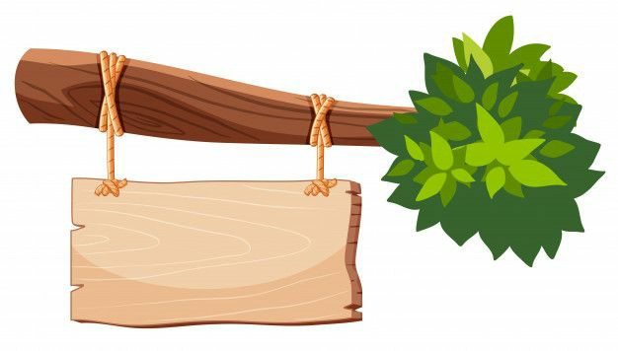
Nội dung
Bài thơ ca ngợi thiên nhiên và con người Việt Bắc rất đẹp và đánh giặc giỏi.

Slide 27

Nhí ViÖt B¾c
Ta về, mình có nhớ ta
Ta về, ta nhớ những hoa cùng người.
Rừng xanh hoa chuối đỏ tươi
Đèo cao nắng ánh dao gài thắt lưng.
Ngày xuân mơ nở trắng rừng
Nhớ người đan nón chuốt từng sợi giang.
Ve kêu rừng phách đổ vàng
Nhớ cô em gái hái măng một mình.
Rừng thu trăng rọi hòa bình.
Nhớ ai tiếng hát ân tình thủy chung.
Tè H÷u

Slide 28


Hôm nay học bài gì?
Củng cố – dặn dò
Học thuộc lòng 10 câu thơ đầu

Slide 29

CHÀO TẠM BIỆT

